Slide 1
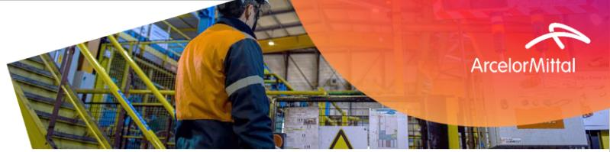


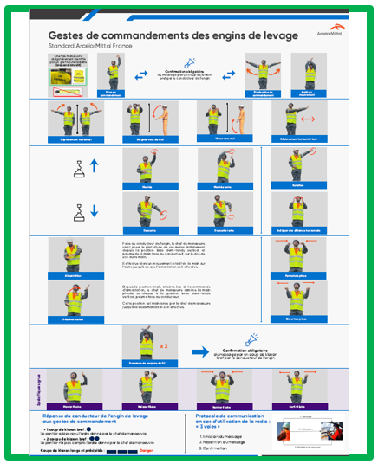
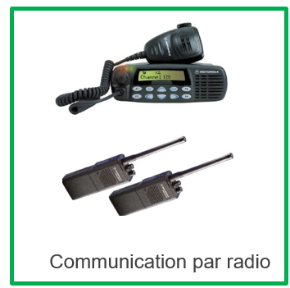




Minute sécurité
Protocole de communication lors des opérations de levage
Le protocole de communication entre le chef de manœuvre et le conducteur de l’engin doit être défini avant de démarrer l’opération de levage (MOS, 5mn avant d’agir, brief de début d’intervention).
Ce protocole peut utiliser les moyens de communication suivants :
  Oral à partir d’une radio (talkie-walkie)
  → le téléphone portable est interdit
  Combiné visuel-sonore par gestes de commandement pour le chef de manœuvre et coups de klaxon pour le conducteur de l’engin
En cas d’utilisation des gestes de commandement, ceux-ci ne doivent être utilisés que par une seule et unique personne : le chef de manœuvre.
Standard AMF chef de manœuvre : AMF_securite - Documents - Standard Chef de Manoeuvre - Tous les documents
Règle d’or n°5
Je respecte toutes les règles concernant la manutention des charges et ne me tiens jamais sous une charge

